Slide 1
다형성 과제2
접근 제어자도 잘 사용하자

Slide 2
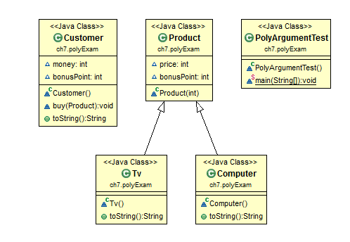
기본 조건
기존의 클래스 사용

Slide 3
클래스 수정하기
현재 Tv, 컴퓨터, 스마트폰과 책을 구매할 수 있다
고객은 제품을 하나만 가질 수 있다
고객은 구매한 제품을 사용할 수 있다
책을 use하면 “책을 읽는 중“
컴퓨터를 use하면 “com을 사용 중”
스마트폰을 use하면 “폰 사용 중＂
Tv를 use하면 “tv 시청 중”이라고 출력한다

Slide 4

패키지 구분하기
서로 관련 있는 클래스끼리 묶자
customer
main
product
패키지 생성하여 각 클래스 분배하시오
예제

Slide 5
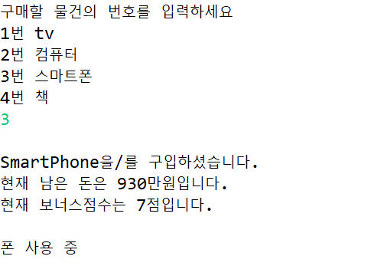
결과2 – PolyArgumentTest2
사용자가 입력한 값에 따라 고객이 물건을 하나만 구매하며 구매한 후에는 구매한 물건을 사용함

Slide 6
주의할점
접근 제어자 사용범위
자동형변환 되는지 안되는지 잘 생각할 것
다형성은 무조건 상속이 전제조건이다

